Slide 1
РОЖДЕСТВО.
История и традиции праздника

Slide 2
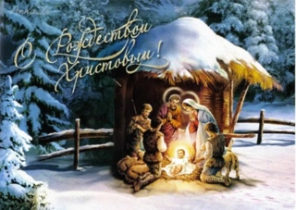
Праздник Рождества
Рождество входит в список наиболее важных для верующих праздников. Он отмечается в честь рождения Иисуса Христа- 7 января. Считалось, что в этот день открываются врата между небом и землей, и все что происходит, имеет свой смысл и особое значение: приходят новые мысли, встречаются или созваниваются люди, о которых забыли, а в ночь с 6-го на 7-ое января снятся вещие сны. Наши предки обращали внимание даже на день недели, на который приходится Рождество — в этот же день недели начинали сбор урожая летом.

Slide 3
История праздника
Все языческие праздники были связаны с космическими законами: днями равноденствия, зимнего и летнего солнцестояния, с фазами луны и т.д. Церковь лишь заменяли уже существующие языческие празднования на религиозные. Так как в Библии не было указано точной даты рождения Христа, то ничто не мешало выбрать 25 декабря в качестве новой праздничной даты. Рождество ввел папа Юлий I в 354 году, заменяя им "день плодородия" у язычников и праздник Бога Солнца, который почитали римляне. На Руси до христианской эпохи также существовал культ Солнца. Главному светилу молились, радовались, просили защиты от тьмы, хорошего урожая, здоровья и достатка. Наши предки верили, что в декабре и январе Солнцем рождается новая чудодейственная сила, которая наполняет души людей, животных и все создания живого и неживого мира. Праздник этот ждали с особой радостью и надеждой.

Slide 4
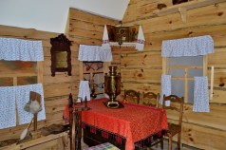
Подготовка к празднику
Подготовку к празднику начинали с лета: заготавливали лучшие дрова, готовили большое количество съедобных запасов и всевозможных наливок, варили мед, покупали новую посуду. Хозяйка заботилась о новой одежде для себя, мужа и детей, которая обязательно должна была быть светлых оттенков. По церковной традиции Рождеству предшествует сорокадневный пост. Во время него очищалось не только тело, но и наводился порядок в доме и на дворе. Печь раскрашивалась фантастическими цветами и птицами, а стены символами. Уголок, в котором висела икона, торжественно украшали и ставили туда светящуюся лампадку.

Slide 5
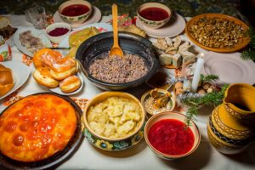
Сочельник
Рождественский пост заканчивался Сочельником - 6 января. Название Сочельник происходит от слова «сочиво» (размоченные и разваренные зёрна пшеницы или риса с мёдом). Сочивом было принято угощаться в канун Рождества после появления первой звезды. Традиция поститься «до первой звезды» связана с преданием о появлении Вифлеемской звезды, возвестившей о рождении Христа. После её восхода семья собиралась на молитву перед образами. Затем старший в доме вносил охапку соломы. Её расстилали на столе, покрыв скатертью. После этого садились за стол, на котором было 12 постных блюд - в честь 12 Апостолов (учеников Иисуса Христа). Обязательным блюдом считалась кутья(сочиво).

Slide 6
Колядки
Молодёжь рядилась в маскарадные костюмы и ходила по домам с большой самодельной звездой, читая специальные «колядки», воспевающие светлый день появления на свет Спасителя. Следом за поздравлениями следовали шуточные прибаутки, требующие у хозяев угощения и подарков. В некоторых районах России звезду заменяли “вертепом”-своеобразным кукольным театром, в котором представляли сцены Рождества Христова.
До нас дошло очень много праздничных песен-колядок.

Slide 7
В храмах в Рождественскую ночь проходят праздничные богослужения. Служба начинается вечером и заканчивается рано утром, сменяясь торжественной литургией (богослужением).

Slide 8
7 января, на Рождество, пост заканчивается. Поэтому в этот праздник накрывают богатые столы и приглашают гостей. В такой день считается нужным угостить всех людей, которые не имеют возможности столь широко отметить праздник. Нельзя отказывать в еде никому из проходящих мимо путников или из постучавшихся в дверь. После Рождества (7января) начинаются святки. Заканчиваются Рождественские святки - Крещением (19 января). В этот день освящают воду, которую считают крещенской водой и хранят весь год.

Slide 9
Желаем
счастливого Рождества!

